Slide 1
วิธีดำเนินงานและการออกแบบระบบ
ขั้นตอนดำเนินงาน
→
→
→
→
01 ศึกษาทฤษฎี
02 เก็บความต้องการ
03 พัฒนาต้นแบบ
04 ทดสอบระบบ
05 ประเมินผล
การฝึกวิ่งและเกมมิฟิเคชัน
แบบสอบถามและสัมภาษณ์
UX/UI และระบบต้นแบบ
ตรรกะ API และแอป
การใช้งานและความคิดเห็น
Use Case: ขอบเขตหลัก
ERD ย่อ: ความสัมพันธ์ของข้อมูลหลัก
นักวิ่ง
1 : N
user_goals
เป้าหมาย
users
ผู้ใช้งาน
บัญชีและโปรไฟล์
สุขภาวะและแผนฝึก
บันทึกการวิ่งและประเมิน RPE
เพื่อนและคลับ
รางวัล ร้านค้า และอวตาร์
1 : N
user_programs
แผนของผู้ใช้
1 : N
running_sessions
การวิ่ง
1 : N
rpe_logs
ผลประเมินหลังวิ่ง
หัวหน้าคลับ: จัดการสมาชิกในคลับตนเอง
แสดงเฉพาะตารางและ FK หลักจากฐานข้อมูล 41 ตาราง
Flutter / Dart → Express / Node.js → PostgreSQL
ML และ Strava: งานต่อยอด
Notes:
สรุปวิธีดำเนินงาน 5 ขั้นจาก Doc/chapter3.tex และขอบเขต Use Case จาก Doc/usecases.tex โดยการประเมินผู้ใช้ยังเป็นขั้นตอนที่ต้องดำเนินการเพิ่มเติม ไม่อ้างว่าทุก Use Case ผ่านการทดสอบครบแล้ว ERD ย่ออ้างจาก Doc/data_dictionary.tex: user_goals.user_id, user_programs.user_id, running_sessions.user_id อ้าง users.id และ rpe_logs.running_session_id อ้าง running_sessions.id แต่ละรายการลูกอ้างหนึ่งรายการแม่ ความสัมพันธ์ 1:N แสดงความเป็นไปได้หลายรายการ ไม่ยืนยันว่าผู้ใช้หรือเซสชันต้องมีรายการลูกเสมอ ไม่ใส่เส้นแผนไปการวิ่งเพราะไม่ได้ยืนยัน FK โดยตรงจากเอกสาร กลุ่มสังคมและรางวัลละไว้เพื่ออ่านภาพรวม รายละเอียดทั้ง 41 ตารางอยู่ในรายงาน สถาปัตยกรรมอ้างบท 3 ส่วนสถานะ ML/Strava อ้างบท 5

Slide 2
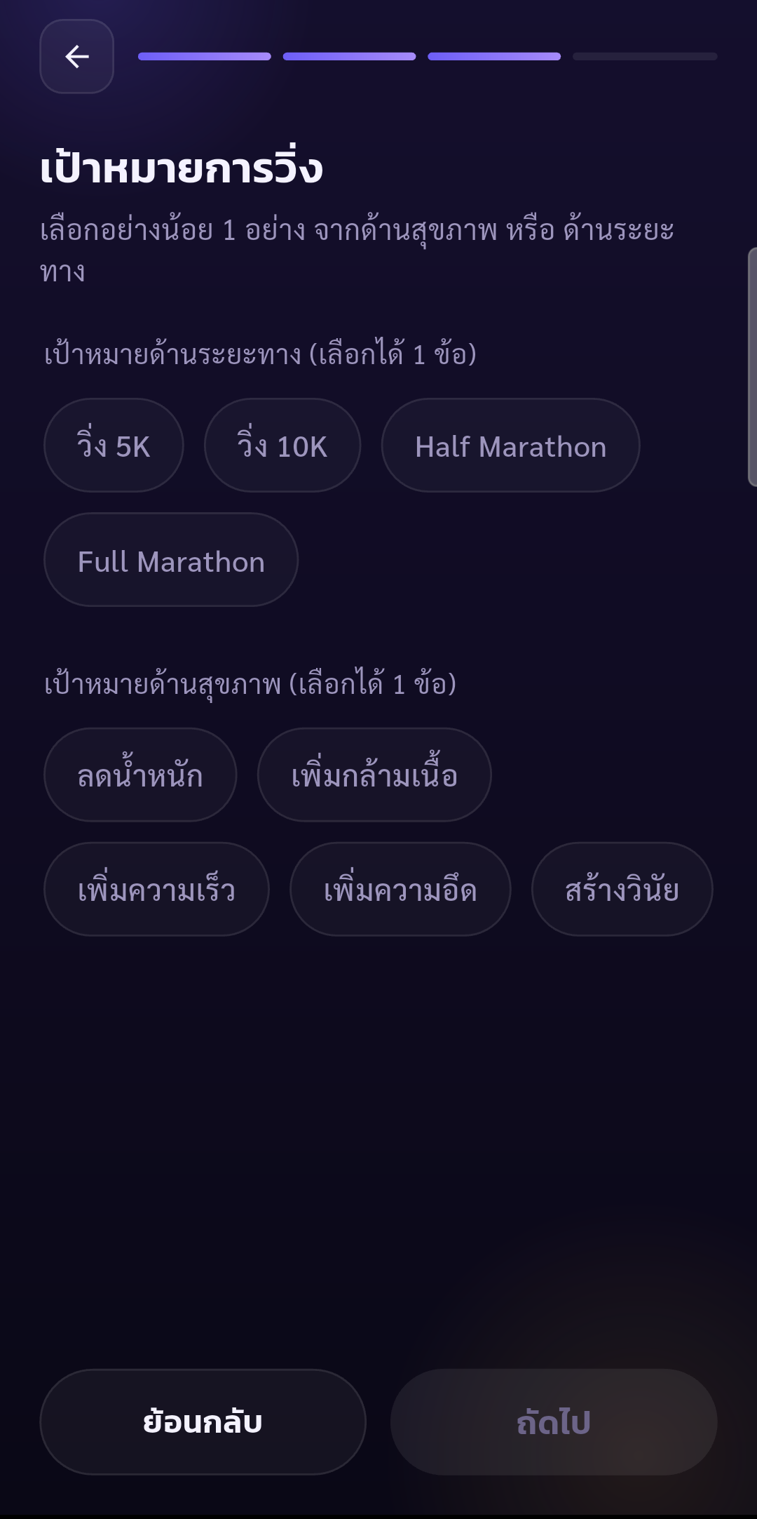
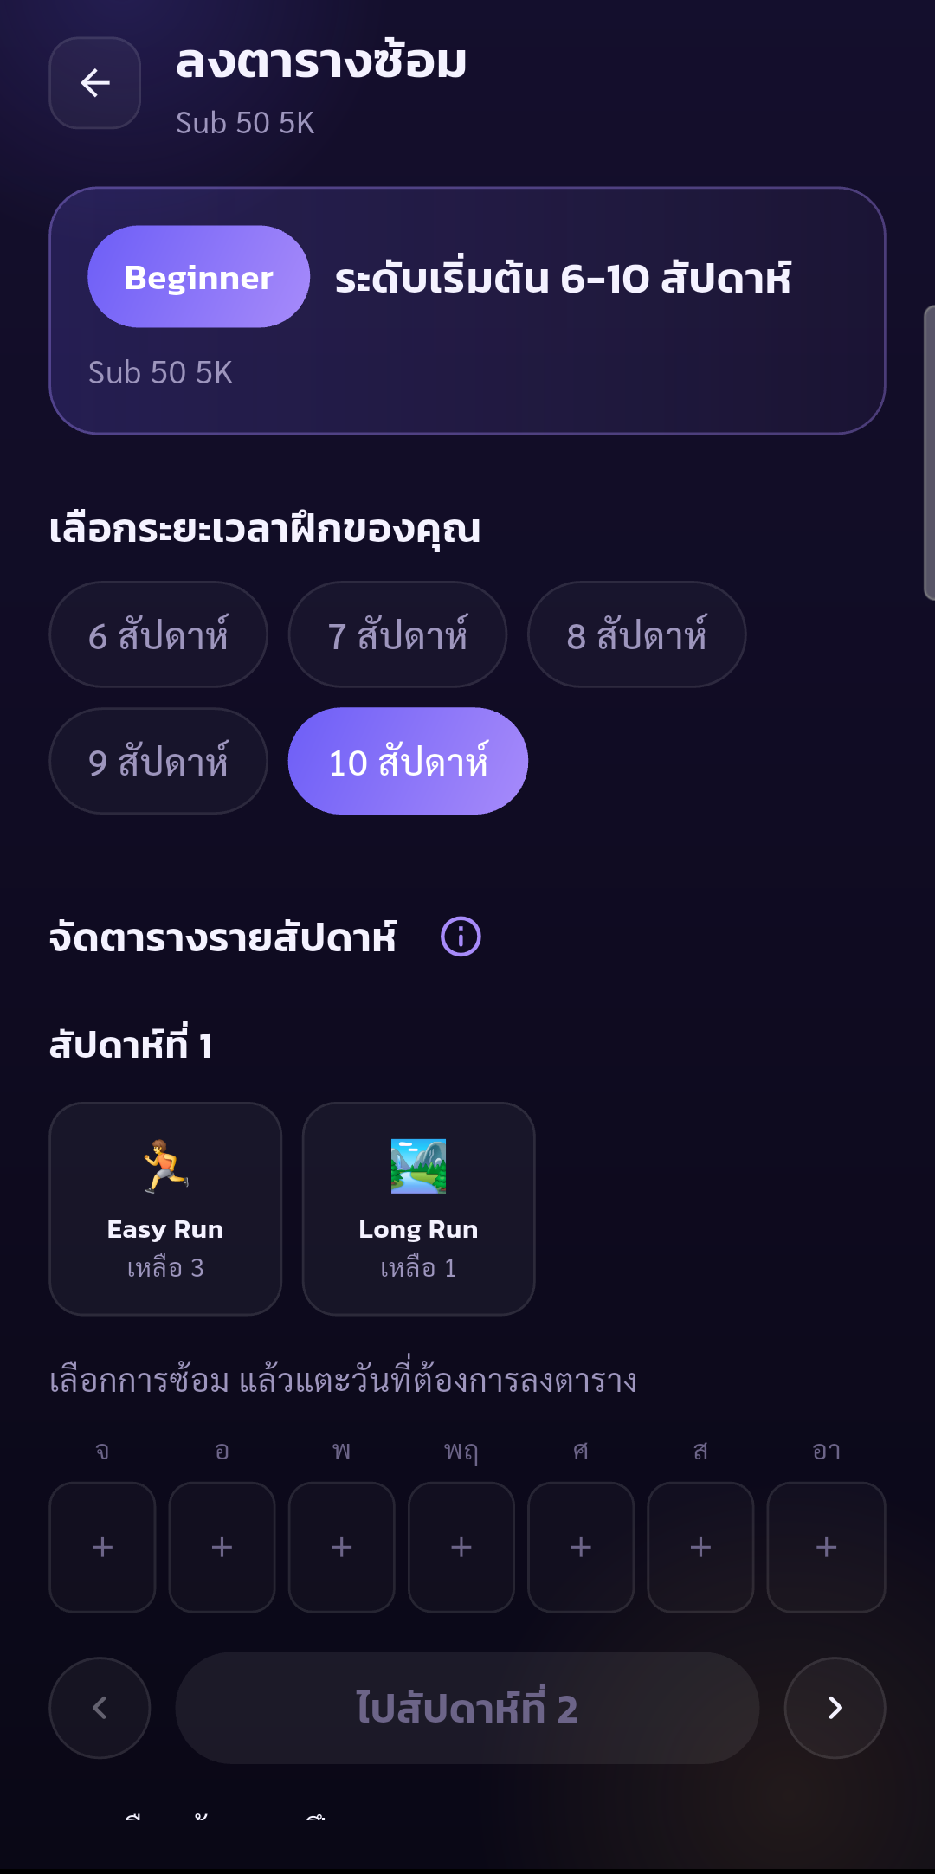
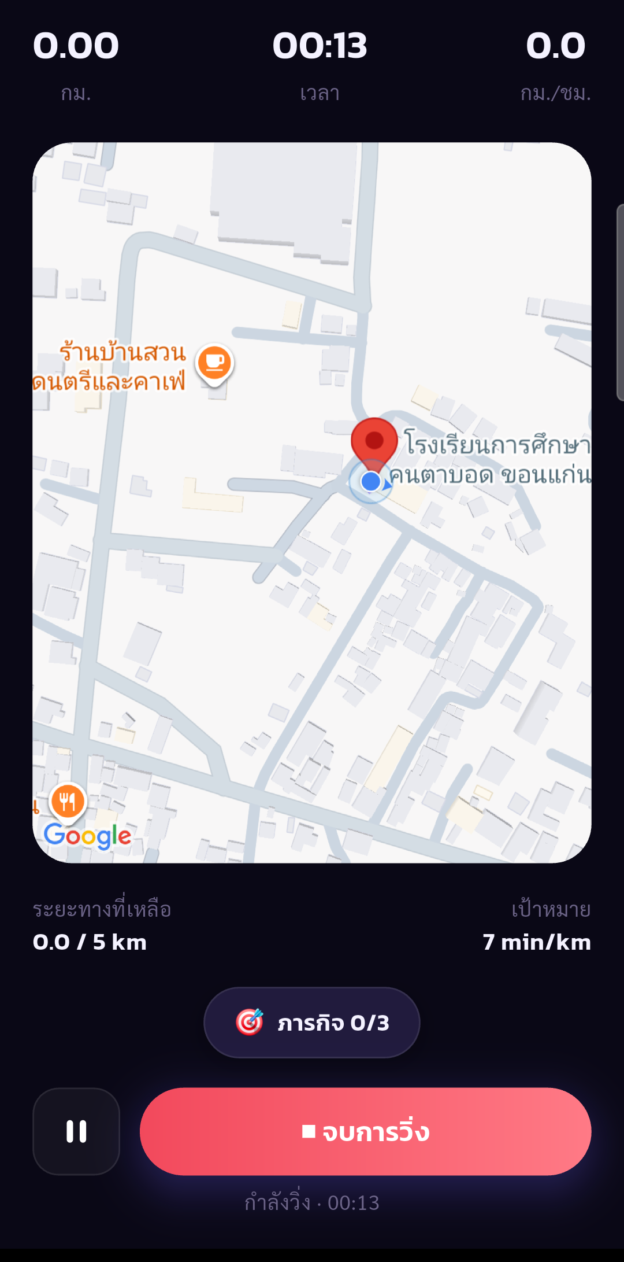
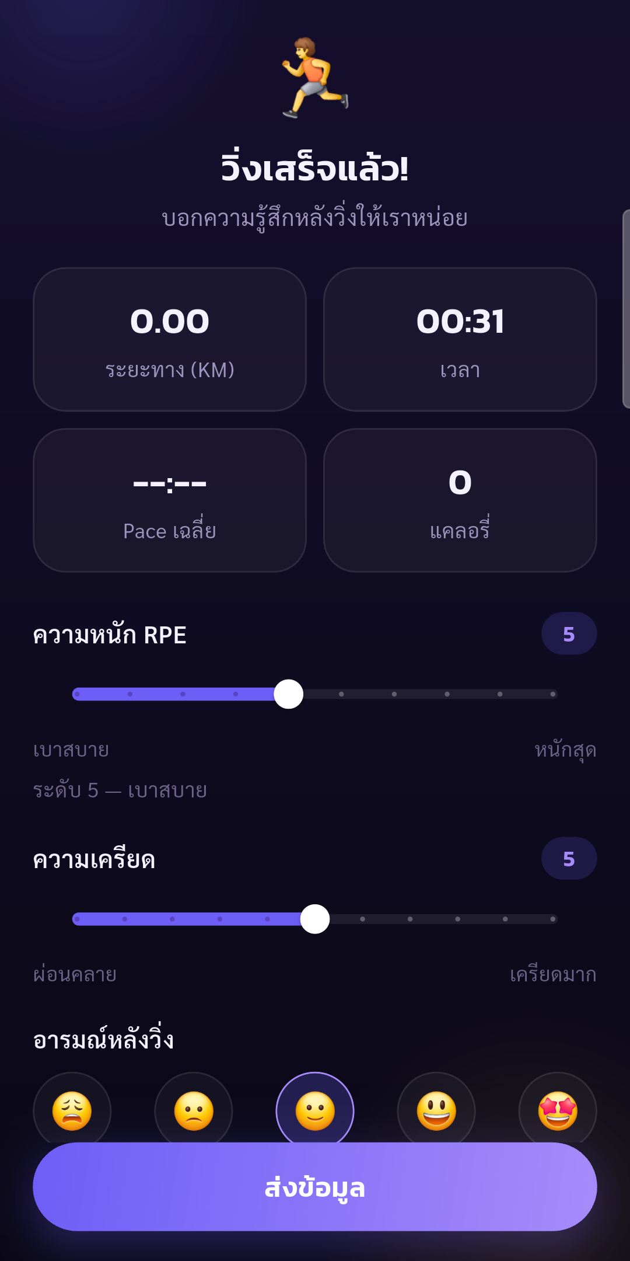

เส้นทางใช้งานจริงของ Pacegasus
1 ตั้งเป้าหมาย
→
2 จัดแผน
→
3 วิ่ง
→
4 ประเมิน RPE
→
5 รับรางวัล
เลือกเป้าหมายการวิ่ง
เลือกแผนและวันฝึก
บันทึกเวลาและระยะทาง
บันทึกความหนักหลังวิ่ง
ดู Coin และ EXP
ภาพหน้าจอต้นแบบคนละช่วงใช้งาน ตัวเลขเป็นข้อมูลตัวอย่าง
Notes:
เส้นทาง: ตั้งเป้าหมาย → จัดแผน → วิ่ง → ประเมิน RPE → รับรางวัล ใช้ภาพต้นฉบับใน Doc/images ครบห้าภาพโดยไม่แก้ข้อความหรือตัวเลข ภาพเป็นตัวอย่างจากคนละช่วงการใช้งาน ไม่ได้อ้างว่าเป็นเซสชันต่อเนื่องเดียวกัน ภาพเป้าหมายยังไม่ได้เลือกค่า ภาพตารางยังอยู่ระหว่างจัดแผน และการวิ่งสั้นเป็นตัวอย่างหน้าจอ RPE คือคะแนนความหนักที่ผู้ใช้รู้สึกหลังวิ่ง ระบบเก็บร่วมกับระยะเวลาเพื่อคำนวณ sRPE ก่อนเริ่มวิ่งจริงมี Daily Wellness Check-in ซึ่งละรายละเอียดในภาพห้าขั้นนี้เพื่อแสดงเส้นทางหลัก จำนวน Coin และ EXP ที่ปรากฏเป็นตัวอย่าง ไม่ใช่อัตรารางวัลตายตัว แหล่งอ้างอิง: Doc/chapter4.tex และ Doc/frontend_test_results.tex

